Slide 1
UNIVERSIDAD TECNICA NACIONAL
AREA DE INVESTIGACION Y TRANSFERENCIA
SEDE REGIONAL DE SAN CARLOS
PROYECTO
Estimación de las propiedades funcionales y valor nutricional del hongo ostra (Pleurotus ostreatus) mínimamente procesado, producido a partir de biomasa residual del cultivo de piña, en San Carlos, Costa Rica
Responsable: Tecnóloga de Alimentos . Angie Blanco González
Diciembre 2019

Slide 2
JUSTIFICACION
Problemáticas mundiales:
Región Huetar Norte de Costa Rica:
Cultivo de hongos comestibles:
Intensa producción de piña
Crisis energética, el deterioro del ambiente y el acusado crecimiento demográfico
Importancia de producir alimentos de calidad nutricional, siempre que su producción no ocasione un riesgo contaminante.
Búsqueda de alternativas innovadoras para la gestión y aprovechamiento de los residuos
Tendencias mundiales: desarrollo y producción sostenibles
Armonía con el ambiente
Propiciar el bienestar social y económico.
Opción importante como alimento nutritivo de alta calidad
Aprovecha de forma innovadora los recursos derivados de agroindustrias
Estudios previos en poscosecha y caracterización UTN

Slide 3
JUSTIFICACION
Beneficios de estimar el valor nutricional y propiedades funcionales del hongo ostra, obtenido a partir de residuos de la actividad piñera – ámbito científico, social y económico
Promover la mejora del estado nutricional de los consumidores
Confiabilidad y veracidad del etiquetado
Identificar oportunidades de comercialización y mercadeo
Tendencia a nivel nacional e internacional para la mejora de la salud y el logro del bienestar de la población
Plan Nacional de Gastronomía Sostenible y Saludable
Plan Nacional para la Reducción del Consumo de Sal / Sodio en la población de Costa Rica 2011-2021
Política Nacional de Seguridad Alimentaria y Nutricional.
Proponer alternativas de uso del hongo ostra como parte de la gastronomía y oferta de alimentación saludables.
Objetivos de Desarrollo Sostenible

Slide 4
OBJETIVOS
Objetivo general | Estimar las propiedades funcionales y valor nutricional del hongo ostra (Pleurotus ostreatus) mínimamente procesado, producido a partir de biomasa residual del cultivo de piña en San Carlos.
Objetivos específicos | 1. Determinar los parámetros nutricionales del hongo ostra fresco, seco y congelado, a considerar para estimar valor nutricional y propiedades funcionales, mediante revisión bibliográfica y recopilación de datos previos.
 | 2. Evaluar las características nutricionales del hongo ostra obtenido de sustratos de la biomasa residual de piña, según parámetros y análisis viables determinados.
 | 3. Estimar las propiedades funcionales del hongo ostra obtenido de sustratos de la biomasa residual de piña, en relación con sus características nutricionales, de acuerdo con los resultados teóricos y experimentales obtenidos.
Productos obtenidos | Parámetros nutricionales del hongo ostra determinados. Características nutricionales del hongo ostra evaluadas. Propiedades funcionales del hongo ostra estimadas.

Slide 5
ACTIVIDADES
Ampliación del estado del arte sobre composición nutricional y selección de análisis a realizar según viabilidad en laboratorios.
Socialización - grupos focales.
Validación del diseño experimental del ensayo de producción y ejecución.
Análisis nutricional del hongo ostra mínimamente procesado.
Estimación de propiedades funcionales del hongo ostra según teoría y resultados experimentales.

Slide 6
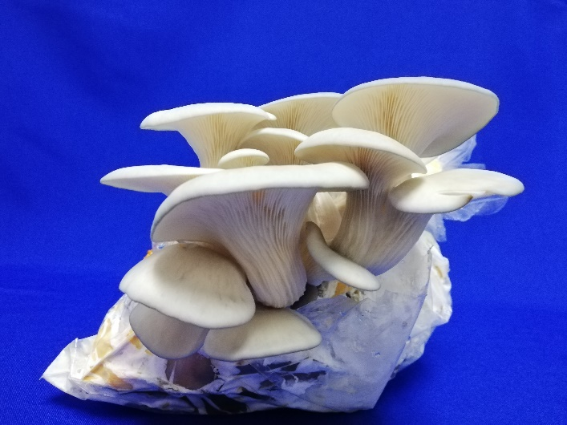
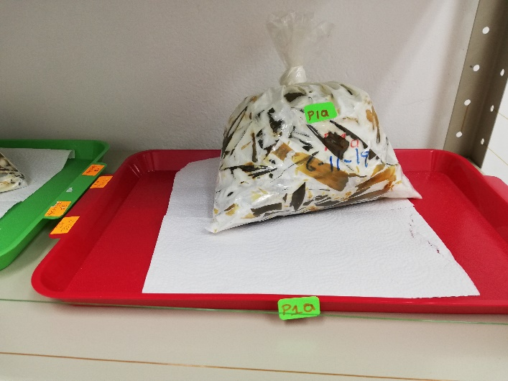
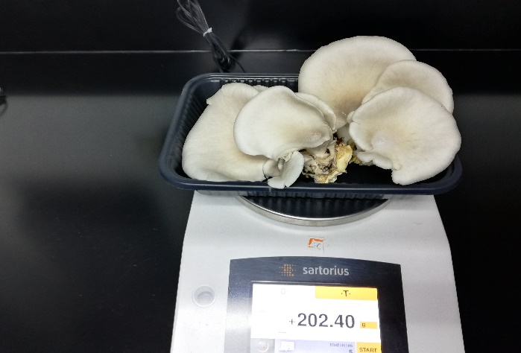
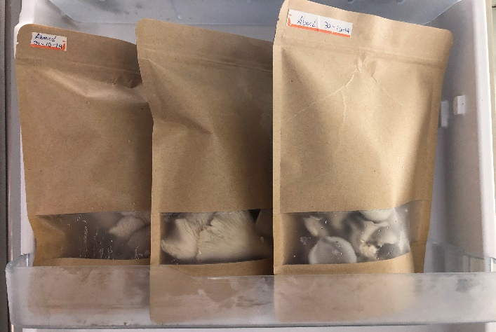
ACTIVIDADES
Figura 1. Hongo ostra producido.
Figura 3. Proceso de producción etapa de colonización.
Figura 2. Pesado de muestras en laboratorio.
Figura 4. Almacenamiento de las muestras.

Slide 7
HALLAZGOS PRINCIPALES
El hongo ostra representa un importante alimento nutritivo y funcional que puede colaborar en estrategias nacionales para la mejora del estado nutricional y la salud de la población costarricense.
Método de producción de hongo en condiciones empíricas a baja escala para la obtención de muestras
Metodología de grupos focales - validación de aplicaciones funcionales e información útil para procesos de transferencia en etapas posteriores de investigación.
Actualización de la información para etiqueta nutricional, con el fin de garantizar su confiabilidad y veracidad.
Características que determinan sus propiedades: minerales (fósforo, potasio, magnesio, hierro), fibra, aminoácidos esenciales y metabolitos secundarios, bajo contenido de factores antinutritivos.

Slide 8
RECOMENDACIONES
Estrategias para canalización de recursos.
Condiciones para producción de muestras para análisis.
Re-entrenamiento de panel sensorial

Slide 9
REFERENCIAS PRINCIPALES
Ardón, C. (2007). La producción de los hongos comestibles. (Tesis de Maestría). Universidad de San Carlos de Guatemala, Guatemala.
Cardona, L. (2001). Anotaciones acerca de la bromatología y el cultivo del hongo comestible Pleurotus ostreatus. Universidad Nacional de Colombia, Colombia.
Chang, S. y Miles, P. (2004). Mushrooms: cultivation, nutritional value, medicinal effect, and environmental impact. Estados Unidos de América: CRC Press.
Ministerio de Economía, Industria y Comercio. (2012). Reglamento Técnico Centroamericano RTCA 67.01.60:10 Etiquetado Nutricional Productos Alimenticios Preenvasados para Consumo Humano para la población a partir de 3 años N° 37100-COMEX-MEIC-S. Recuperado de http://www.cita.ucr.ac.cr/sites/default/files/archivos_adjuntos/Reglamento%20Técnico%20 Centroamericano%20de%20Etiquetado%20Nutricional%20de%20Productos%20Alimenticio s%20Preenvasados.pdf
Ministerio de Salud de Costa Rica. (2011). Plan Nacional para la Reducción del Consumo de Sal / Sodio en la población de Costa Rica. Recuperado de https://www.ministeriodesalud.go.cr/index.php/biblioteca-de-archivos/sobre-el- ministerio/politcas-y-planes-en-salud/planes-en-salud/1103-plan-nacional-para-la- reduccion-del-consumo-de-sal-sodio-en-la-poblacion-de-costa-rica-2011-2021/file
Nieto, I. y Chegwin, C. (2010). Influencia del sustrato utilizado para el crecimiento de hongos comestibles sobre sus características nutracéuticas. Revista Colombiana de Biotecnología, (12) 1, 169-178.

Slide 10
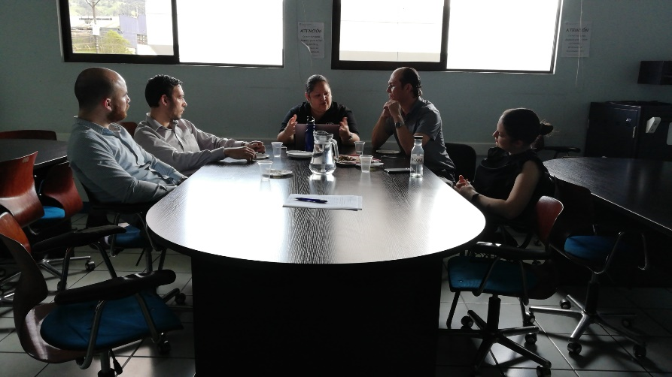
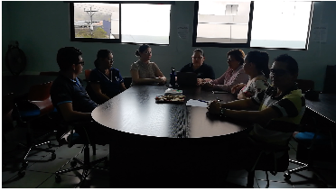
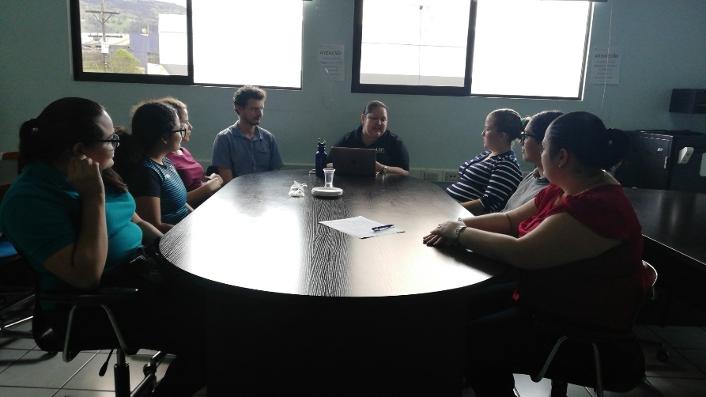
Socialización
Figura 4. Sesiones de socialización con actividad de focus group

Slide 12


Contactos
UTN
Área de Investigación y Transferencia
Sede San Carlos
Tel. 24015200, ext 2021, 2051 correo: lrodriguezb@utn.ac.cr

